Slide 1
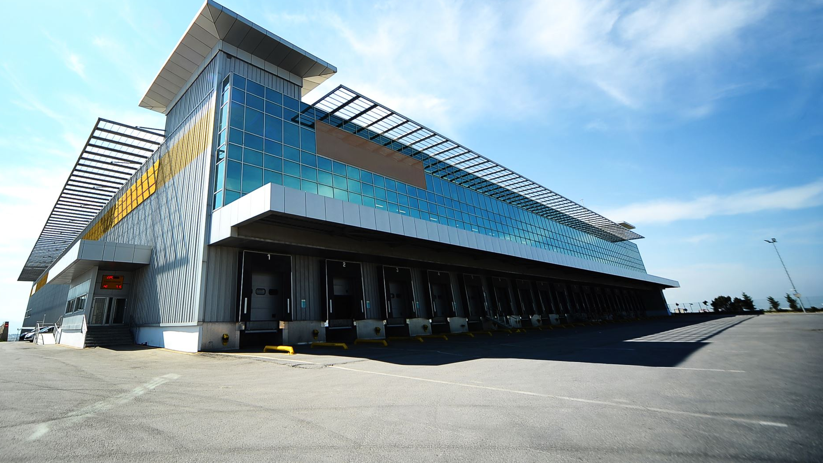
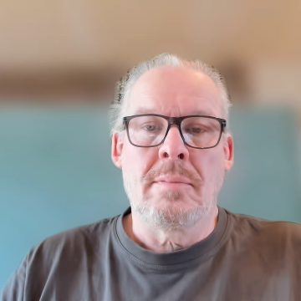
Klassificering af eksplosionsfarlige områder
ATEX – direktivet 1999/92/EF
Dette direktiv stiller karv til virksomheder(virksomhedsejere) at sikre sundt og sikkert arbejdsmiljø.
  Direktivet retter sig mod arbejdspladser og arbejdssituationer hvor der er eller kan opstå eksplosionsfare.
Direktivets hovedformål er at minimerer forekomsten af eksplosioner og brande på arbejdspladser og i virksomheder, da:
  Der ved eksplosioner og brande er risiko for skader på personer. Det kan være ansatte i virksomheden, ansatte fra andre virksomheder der arbejder i områderne samt personer der tilfældigt og uheldigvis opholder sig nær et ulykkesområde.
  Der ved uheld (eksplosioner/brande) er risiko for store økonomiske tab. Bygninger og produktionsanlæg kan ødelægges og tabet kan mindske eller umuliggøre indtjening.

Slide 2

Vurderingen af farer og risici
Virksomhedens produktionsområder, produktionsprocesser samt lager- og håndteringsforhold med videre skal undersøges og vurderes.
Kan der opstå eksplosiv atmosfære på virksomheden.
Selv små mængder kan udgøre en fare. En mængde på 10 liter eksplosionsfarlig atmosfære er farlig og udgør en risiko, også i større lokaler.
Det skal vurderes om en eventuel eksplosion kan udgøre en fare.
Det er virksomhedsejerens ansvar at der er styr på tingene.
BFA-I (Branchefællesskabet for arbejdsmiljø i industrien) har udgivet en vejledning som kan hjælpe.
Vejledningen indeholder de vigtigste regler og forklaringer til forholdene omkring eksplosionsfare.

Slide 3
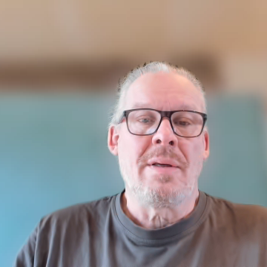
Vurderingen af farer og risici fortsat
BFA-I Vejledningen indeholder også en tjekliste til ATEX kortlægning.
  Hvis der skal svares ja til bare et af spørgsmålene i tjeklisten, så skal der sandsynligvis udarbejdes et eksplosionssikringsdokument.
  I Danmark også kendt som ”Udvidet APV (arbejdspladsvurdering)” eller ATEX-APV
  ATEX-APV’en er en risikovurdering af eksplosionsfaren på virksomheden
  Alle virksomheder er som udgangspunkt omfattet af ATEX-reglerne og skal derfor vurdere om der er eksplosionsrisiko på virksomheden.
  Vurdering kan ende med at virksomheden ligger under ”bagatelgrænsen” og at der derfor ikke skal udarbejdes en komplet ATEX-APV
  Er virksomheden i tvivl, om nogle af spørgsmålene i tjeklisten må en ekspert tilkaldes for at hjælpe virksomheden.

Slide 4
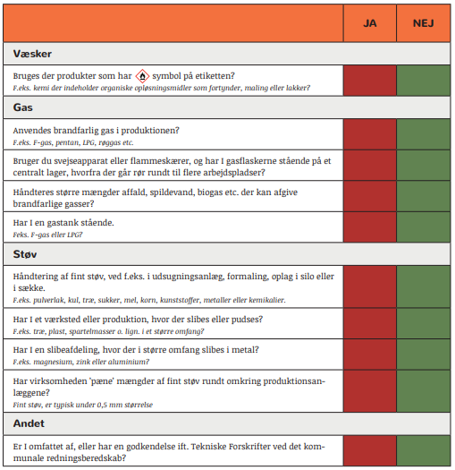

Tjekliste til
ATEX kortlægning

Slide 5
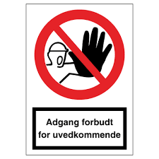
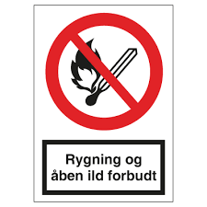
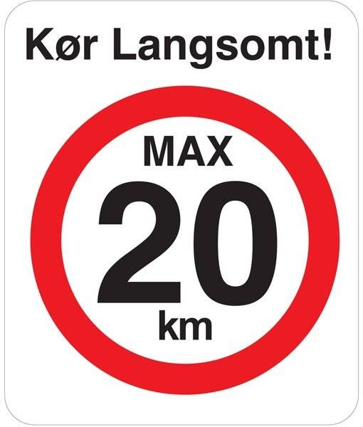
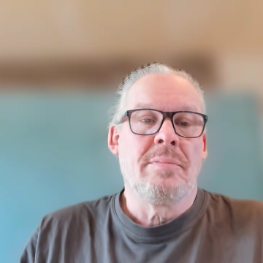
Styr på tingene –
Det er virksomhedsejerens ansvar.
Fare skal identificeres og risici skal vurderes
Eksempler på skiltning ved
adgangsveje og på selve området
Det skal sikres at der er fastlagt de nødvendige og særlige regler og procedurer for et sikkert arbejdsmiljø for de medarbejdere (egne og eksterne) der kan være i fare ved, eller øge risikoen for, en eksplosioner.

Slide 6




Styr på tingene –
Det er virksomhedsejerens ansvar.
I forhold til risikovurderingen, sørge for passende overvågning når arbejdstagere opholder sig i risikoområder.
Fastsætte og sikre at der foregår den nødvendige koordinering samt at regler og procedurer er kendte og overholdes. Dette gælder såvel egne medarbejdere som udefra kommende personer.
Der skal udarbejdes et eksplosionssikringsdokument. Dette vil i Danmark være kendt under navne ”Udvidet arbejdspladsvurdering” eller ATEX-APV (APV=Arbejdspladsvurdering)

Slide 7
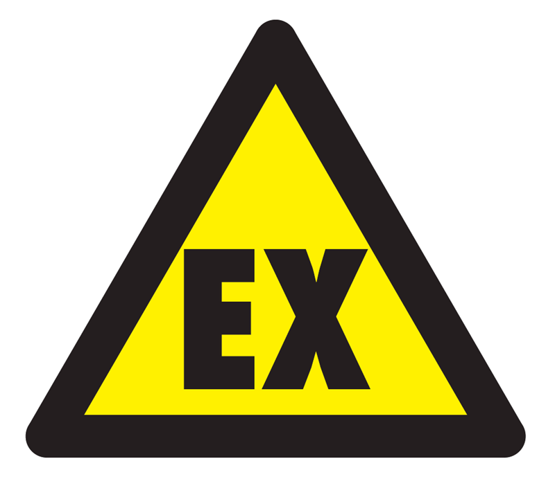


Når virksomheden er omfattet.
Skal ATEX-direktivet 1999/92/EF overholdes og indarbejdes i virksomheden.
Det betyder at der skal:
  Laves og opbevares en udvidet arbejdspladsvurdering for virksomheden.
  Den skal indeholde instrukser for arbejde, regler for håndtering og
  opbevaring, zoneklassifikationsplaner m.v.
  EX-trekanten anvendes ved skiltning af EX-områder
Regler for: Udstyr, installationer og vedligeholdelse findes i ATEX-direktiv 2014/34/EU.
  Elektrisk og mekanisk udstyr skal være eksplosionsbeskyttet udført.
  Elektriske installationer skal udføres og vedligeholdes jf. direktivet
  EX-sekskanten anvendes ved mærkning af udstyr og materiel

